Slide 1
Negatywny wpływ rekompensat na ekonomikę gospodarstw karpiowych.
Prawda czy fałsz ???

Slide 2
„Inspiracje” MGMiŻŚ do realokacji rekompensat
pomoc finansowa oparta na systemie rekompensat powoduje negatywny efekt „pułapki inwestycyjnej” i zmniejsza rentowność gospodarstw akwakultury o blisko 20%
środki publiczne zamiast zwiększyć przychody gospodarstw karpiowych, jednocześnie zwiększając ich zdolności inwestycyjne, spowodowały spadek cen karpia
i zmniejszenie wydajności produkcji do poziomu ledwie rekompensującego koszty produkcji.

Slide 3
1. Ceny hurtowe karpia konsumpcyjnego zł/kg (średnia ważona) , produkcja karpia handlowego (tys. ton) w latach 2010 - 2015 zł/kg.
Źródło:badania RRW-22
Produkcja | 15,4 | 14,4 | 17,7 | 18,8 | 20,3 | 17,8
Cena | 9,35 | 10,29 | 9,47 | 8,79 | 8,38 | 9,31
Rok | 2010 | 2011 | 2012 | 2013 | 2014 | 2015

Slide 4
Ceny hurtowe karpia konsumpcyjnego zł/kg (średnia ważona) , produkcja karpia handlowego (tys. ton) w latach 2002 - 2015 zł/kg
Źródło:badania RRW-22
Produkcja | 18,3 | 15,6 | 15,6 | 15,4 | 17,2 | 18,3 | 15,4 | 14,4 | 17,7 | 18,8 | 20,3 | 17,8
Cena | 8,13 | 7,34 | 7,8 | 8,85 | 8,54 | 8,62 | 9,35 | 10,2 | 9,47 | 8,79 | 8,38 | 9,31
Rok | 2004 | 2005 | 2006 | 2007 | 2008 | 2009 | 2010 | 2011 | 2012 | 2013 | 2014 | 2015

Slide 5
Korelacja ceny do produkcji

Slide 6
Czynniki wpływające na cenę karpia
1. Wielkość produkcji.
nasilenie chorób
warunki klimatyczne
wielkość stada zwierząt rybożernych
2. Prowadzona polityka marketingowa supermarketów
3. Wielkość importu.
4. Strategia marketingowa rybaków i organizacji rybackich
5. Upodobania klientów.

Slide 7
2. Przychody gospodarstw rybackich osiągnięte ze sprzedaży karpia konsumpcyjnego.

Slide 8
Plan strategiczny rozwoju chowu i hodowli ryb w Polsce w latach 2014-2020
Cel 1. Utrzymanie istniejącej powierzchni produkcyjnej stawów i jej zrównoważone wykorzystanie.
Wskaźniki. Zachowanie 60000 ha powierzchni użytkowej stawów oraz produkcji minimum 17000 ton karpii handlowych.
Taka wielkość produkcji pozwoli na zachowanie rynku, zapewni dochód gospodarstwom rybackim oraz nie dopuści do degradacji stawów.

Slide 9
3. Poziom rentowności w gospodarstwach karpiowych
Wskaźnik rentowności - Wr = dochód / koszty
Rok 2012 9,14 % ( -22,86 % - bez rekompensat)
Rok 2014 25 % ( -4,66 % - bez rekompensat)
Źródło: Badania RRW-22

Slide 10
Plan strategiczny rozwoju chowu i hodowli ryb w Polsce w latach 2014-2020
Cel. 2. Zwiększenie dochodowości gospodarstw karpiowych. Wskaźnik. Zapewnienie średniej minimalnej rentowności na poziomie 10% w perspektywie lat 2014-2020.
Zapewnienie zadowalającej rentowności powinno wynikać z właściwego bilansowania kosztów i przychodów warunkujących długofalowo żywotność ekonomiczną. Przychody powinny opierać się przede wszystkim na sprzedaży ryb. Przejściowo w przychodach znaczący udział będzie miała pomoc publiczna (rekompensaty wodnośrodowiskowe).
Tradycyjna gospodarka karpiowa w związku z trudnościami w kontrolowaniu środowiska produkcji oraz silnymi wahaniami uwarunkowań rynkowych, obarczona jest znaczącym ryzykiem biznesowym

Slide 11
Plan strategiczny rozwoju chowu i hodowli ryb w Polsce w latach 2014-2020
Cel. 3. Wzmocnienie i rozpowszechnienie prośrodowiskowej roli gospodarki karpiowej

Slide 12
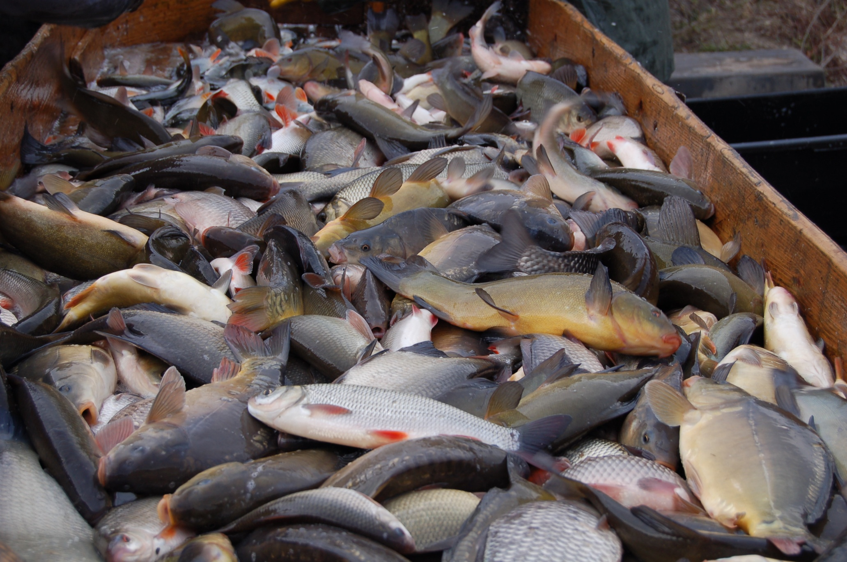
DZIĘKUJĘ ZA UWAGĘ

Slide 13
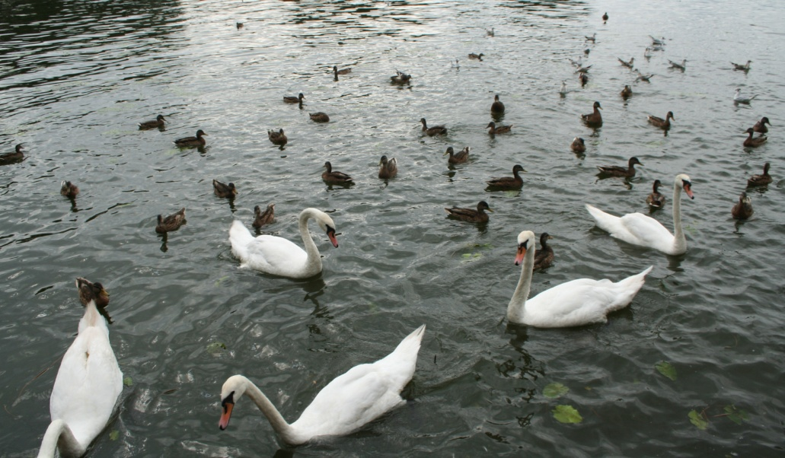
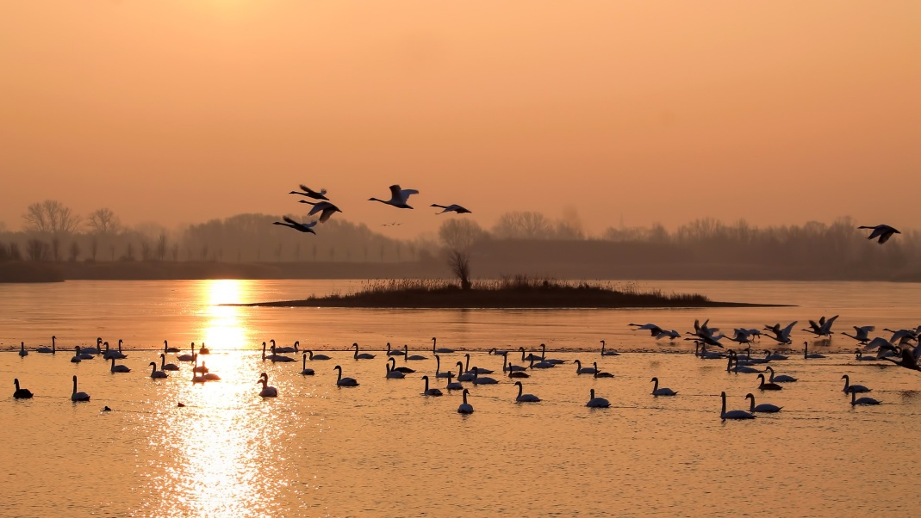
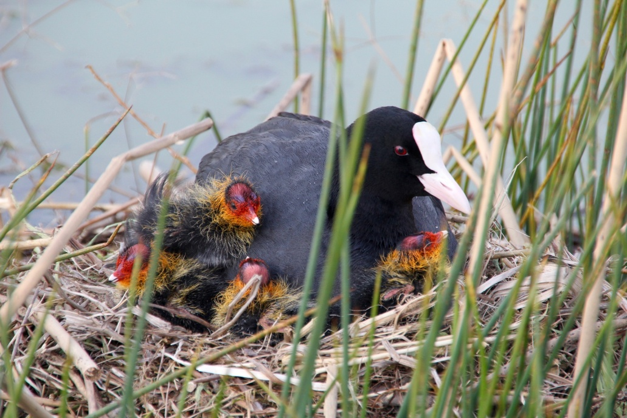
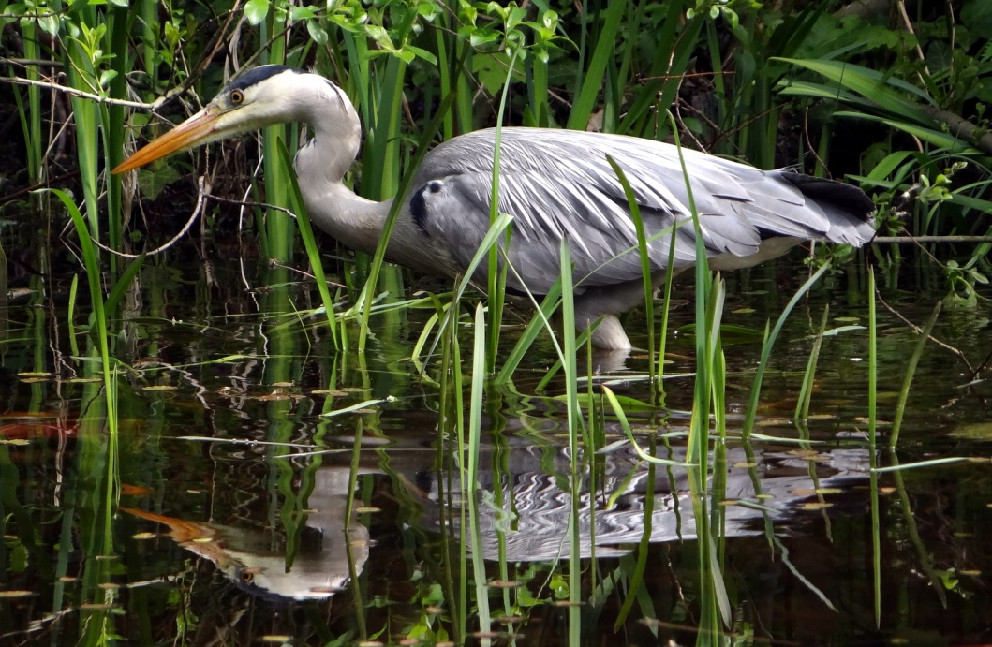

Slide 14
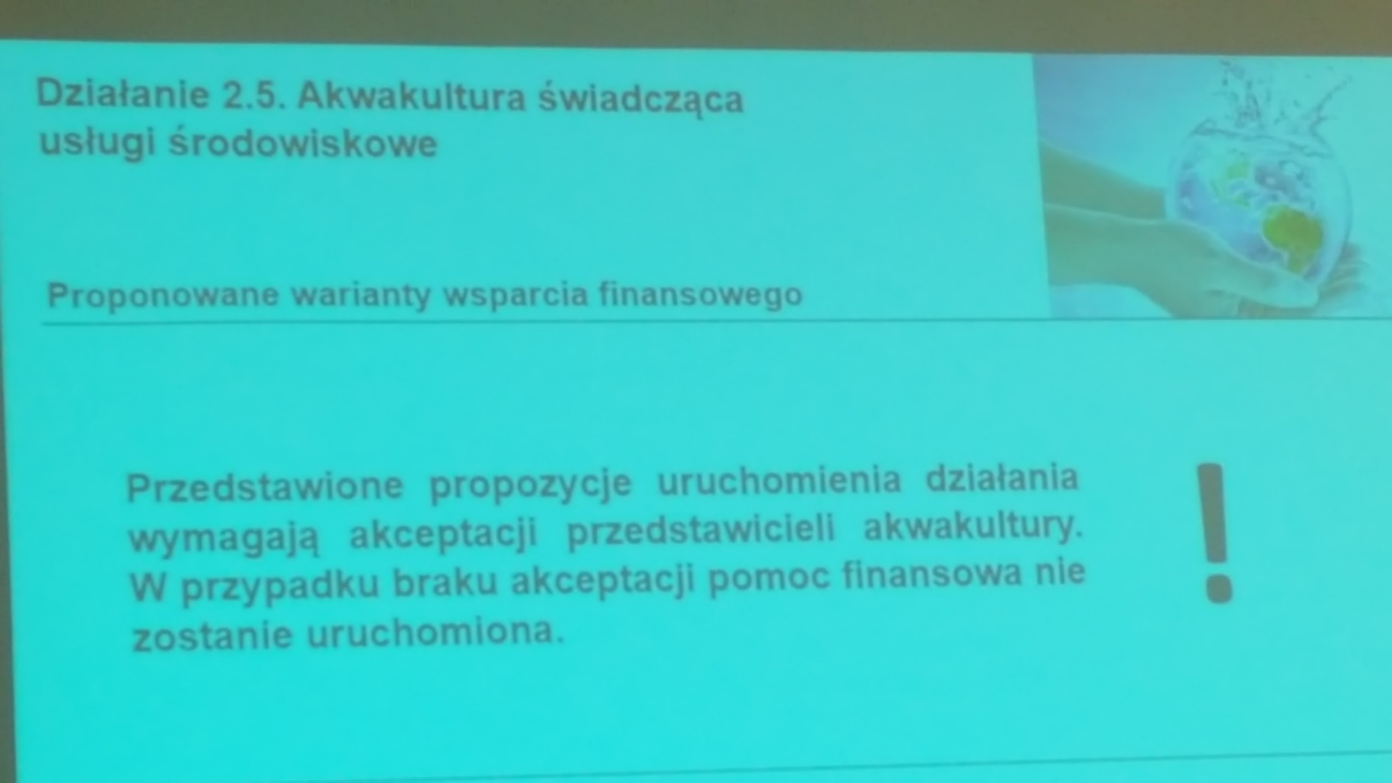
Wymóg czy groźba ??!!

Slide 15
Podział środków na akwakulturę i rybołówstwo morskie w latach 2004-2020

Slide 16
Podstawy prawne rekompensat wodnośrodowiskowych
ROZPORZĄDZENIE PARLAMENTU EUROPEJSKIEGO I RADY (UE) NR 508/2014 z dnia 15 maja 2014 r. w sprawie Europejskiego Funduszu Morskiego i Rybackiego a w szczególności
art. 54 Akwakultura świadcząca usługi środowiskowe
Program Operacyjny Rybactwo i Morze na lata 2014-2020
- czas obowiązywania 01.01.2014 do 31. 12 . 2023r
zatwierdzony przez Komisję Europejską 22.10. 2015 r.
ROZPORZĄDZENIE MINISTRA GOSPODARKI MORSKIEJ I ŻEGLUGI ŚRÓDLĄDOWEJ
z dnia 28 lutego 2017 r. w sprawie szczegółowych warunków i trybu przyznawania, wypłaty i zwrotu pomocy finansowej oraz wysokości stawek tej pomocy na realizację działań w ramach Priorytetu 2 – Wspieranie akwakultury zrównoważonej środowiskowo, zasobooszczędnej, innowacyjnej, konkurencyjnej i opartej na wiedzy, zawartego w Programie Operacyjnym „Rybactwo i Morze”

